Slide 1
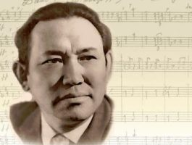
Қазақтың әйгілі сазгері 95 жыл

Slide 2
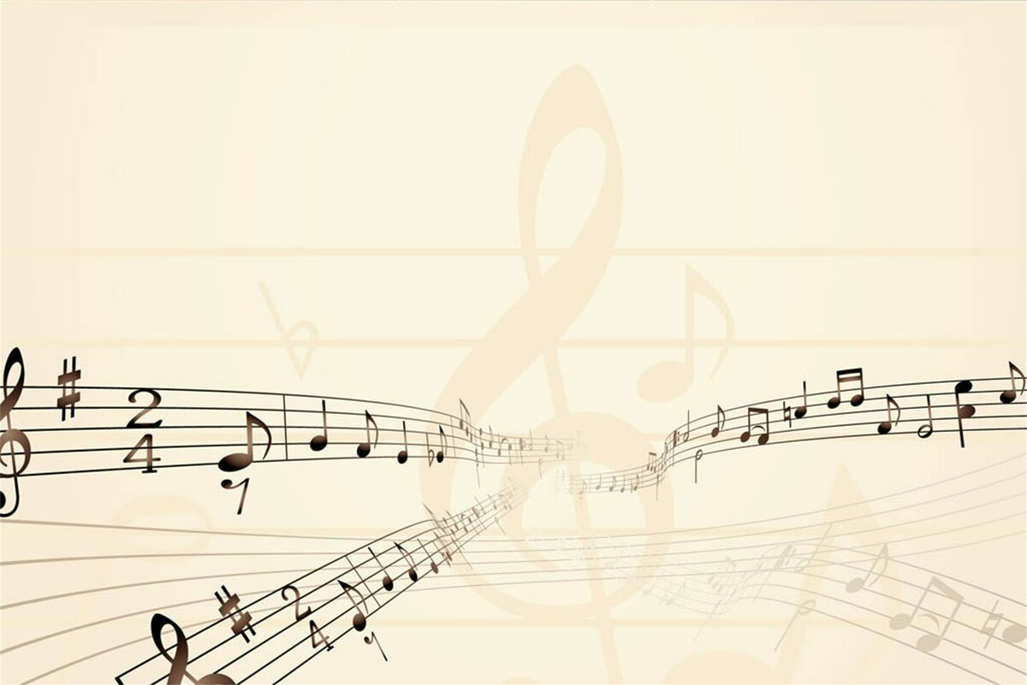
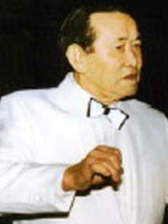
Тілендиев Нұрғиса Атабайұлы 1925 жылы 1 сәуірде, Алматы облысы, Іле ауданы, Шилікемер ауылында дүниеге келген. Композитор, дирижер, домбырашы. Қазақстанның (1975) және КСРО (1984) халық артисі, Қазақстанның Халық Қаһарманы (1998). Екінші дүние жүзілік соғысқа қатысқан. 1949-50 жылдарында Алматы консерваториясында (қазіргі Қазақ ұлттық консерваториясы), 1950-52 жылдары Мәскеу консерваториясын (профессор Н.П.Аносовтың класы бойынша) оқыды. 1952-61 жылдары Қазақ академиялық опера және балет театрының дирижері, 1960-64 жылдары Қазақ академиялық халық аспаптары оркестрінің бас дирижері болып қызмет атқарды.

Slide 3
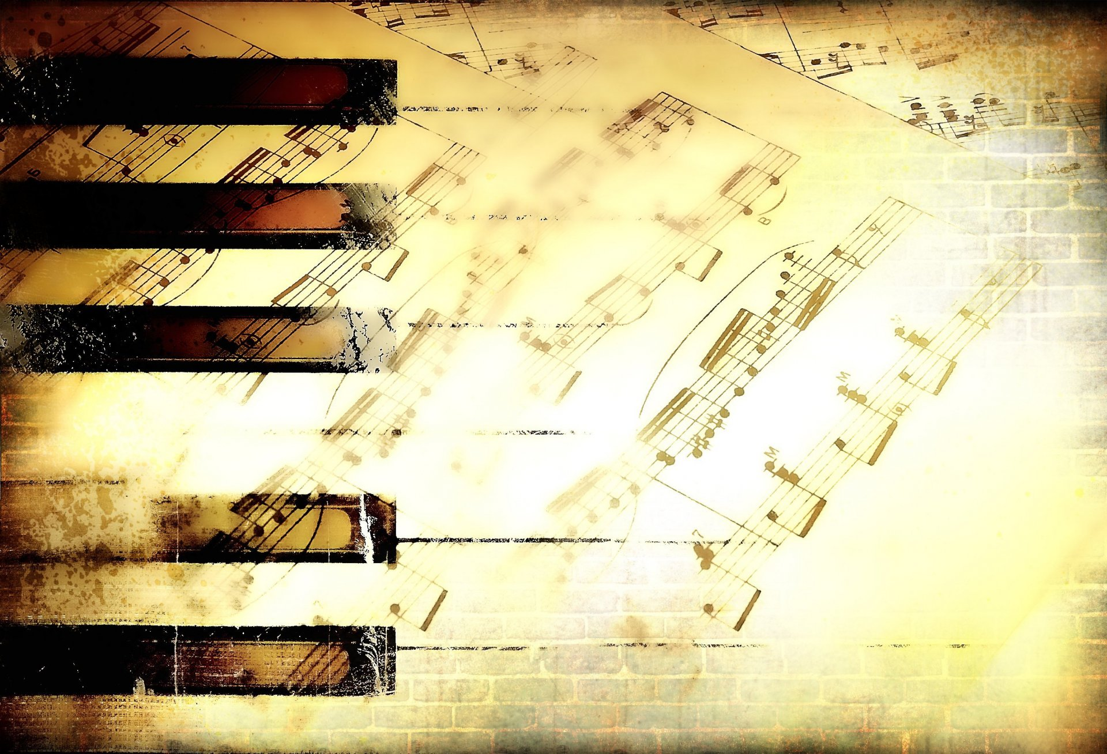
Білім теңізі НұрғисаМәскеудің П. И. Чайковский атындағы консерваторисының дирижерлік факультетін (проф. Н. П. Аносовың класы бойынша) бітірді. Қазақтың Абай атындағы опера және балет театрында (1953–1961), қазақтың Құрманғазы атындағы Мемлекеттік Академиялық халық аспаптар оркестрінде (1961–1964) және тікелей өзінің ұйымдастыруымен дүниеге келген «Отырар сазы» халық аспаптары оркестрінде (1981–1998) бас дирижер қызметін атқарды. Сондай ақ, 1968 жылдың «Қазақфильм» киностудиясы музыка редакциясының бас редакторы болып істеді. Қазақстанның халық әртісі, Қазақстан Республикасы Мемлекеттік сыйлығының иегері, КСРО ның халық әртісі. Қазақстан Республикасы Президентінің жарлығымен Н. Тілендіұлына 1998 жылы «Халық Қаһарманы» атағы берілді.

Slide 4
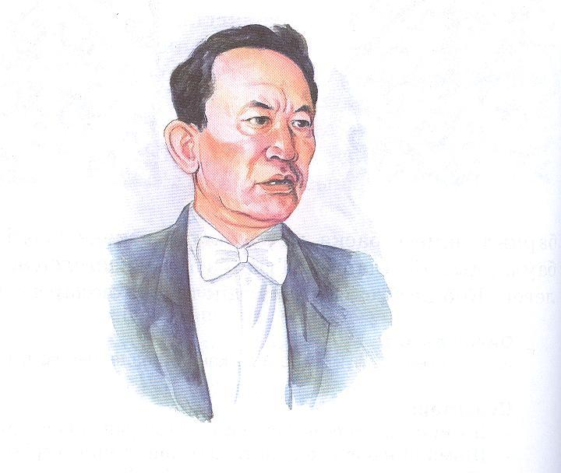
Туындылары Тілендіұлы Нұрғиса қазақтың музыкалық мәдениетіне композитор, дирижер, орындаушы ретінде өшпес із қалдырған суреткер. Ол 500-ден астам муызкалық төл туындылардың авторы. Осынау мол мұраның жанрлық аясы да қайран қалдырады: ән, күй, романс, увертюра, поэма, контата, опера, балет. Сүйікті шығармаларынан «Достық жолымен» (1958), «Менің Қазақстаным» контатасын (1959), Қ. Қожамяровпен бірлесіп жазған «Алтын таулар» операсын (1961), «Ата толғауы» және оркестр үшін жазылған шығармаларын (1962), «Халық қуанышы» (1963), «Қайрат» (1964), «Жеңіс солдаты» (1975) сияқты увертюраларын атауға болады. Оның «Аққу», «Аңсау», «Арман», «Ата толғауы», «Әлқисса», «Қорқыт туралы аңыз», «Көш керуені», «Махамбет», «Фараби сазы» сияқты күйлері мен «Саржайлау», «Алатау», «Ақжайық», «Ақ құсым», «Өз елім» сияқты ондаған әндері халықтық бояу нақышының қанықтығымен, өзіндік қолтаңбасының айқындығымен жұртшылықтың сүйіп тыңдайтын рухани қазынасын айналған. Мұның сыртында қырықтан астам пьесаға және жиырмадан астам фильмге музыка жазған. Тілендіұлы Нұрғиса музыкасын жазған М. әуезовтың, Ш. Аймонвтың, Т. Ахтановтың, Ә. Тәжібаевтың пьесалары, сондай ақ «Қыз Жібек», «Қилы кезең», «Менің атым Қожа», «Қарлығаштың құйрығы неге айыр», «Ақсақ құлан» фильмдері әлдеқашан қазақ сахнасын мен экран өнерінің классикасына айналған. Ол Абайдың «Әсемпаз болма әрнеге…», «Жасымда ғылым бар деп ескермедім…», «Ішім өлген, сыртым сау…», «Қызарып, сұрланып…» өлеңдеріне ән шығарған. Сонымен қатар қазақ ақындарының өлеңдеріне «Ғашыққа мойын қой», «Абай арманы», «Әйгерімнің әні», «Ақынның пайғамбары — Абай ата» әндерін жазды. Қазақстан Республикасы Мемлетінің сыйлығының лауреаты.

Slide 5
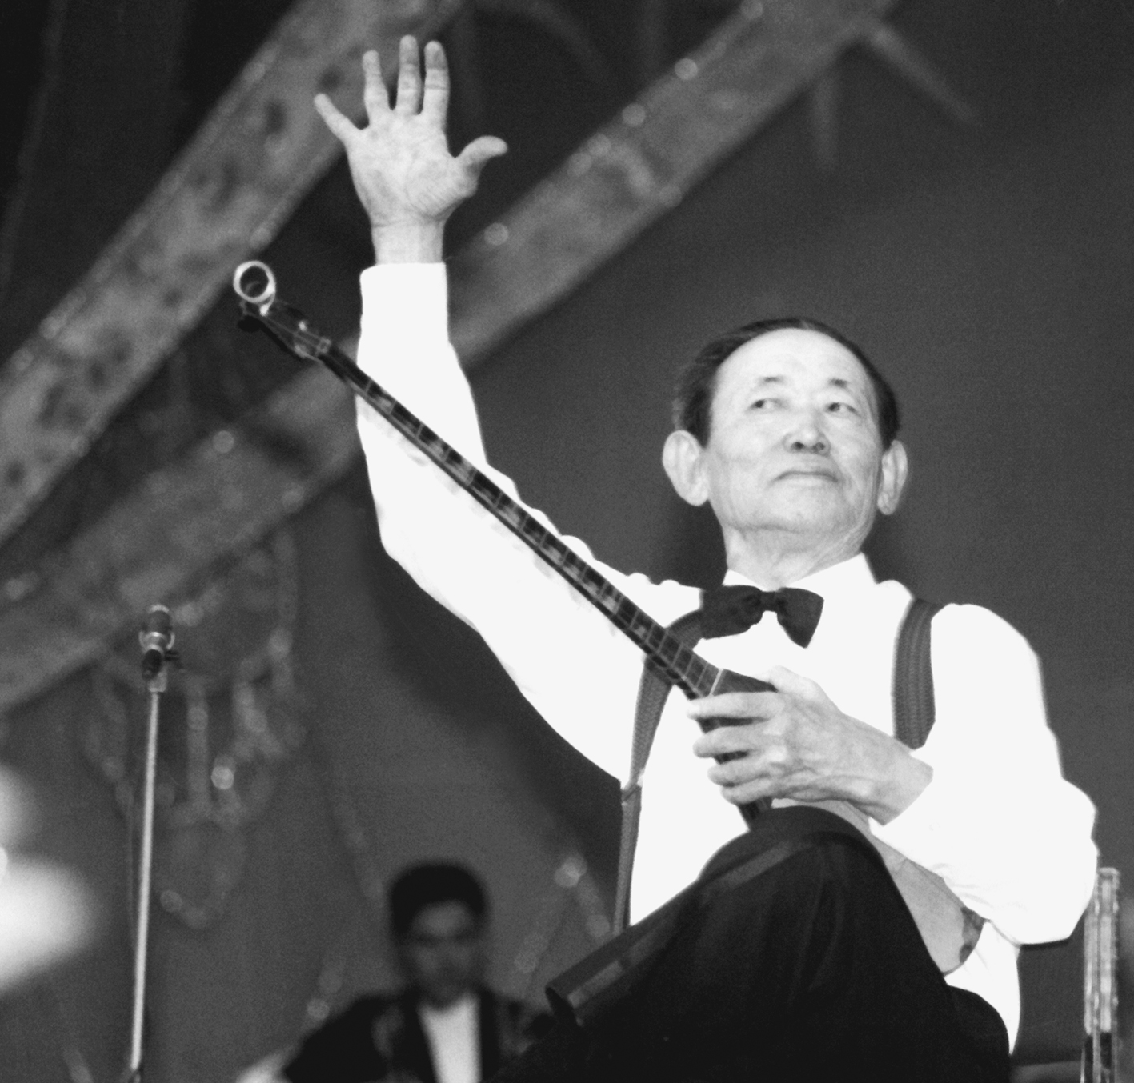
Музыкалық мәдениет
Тілендіұлы Нұрғиса қазақтың музыкалық мәдениетіндегі сал серілік дәстүрдің соңғы тұяғы. Ол өнер туындату барысында уақыттың идеологиялық өктемдігіне, ассимиляцияшыл әсіре үрдісіне мүлде мойын ұсынбастан, өзінің тәңір дарытқан төлтума қалпынан қылдай ауытқымай жүріп, шығармашылық даралығын сақтап қала алды. Бұл ретте, Нұрғиса жерден қуат алатын Антей сияқты, қазақтың музыкалық дәстүріне табанын нық тіреп тұрып, өзінің арман аңсарын еш жасқанбастан дыбысқа айналдыра білді. Ол өз заманының музыкалық танымын терең игерген кәсіпқой музыкант бола тұра суырыпсалмалық дәстүрді ұдайы шабыт тұғыры етіп отырды. Былайша айтқанда, көргенді күйттеп, естігенді жаттап отыратын оркестрлік қасаңдыққа Нұрғиса буырқанған шабыт еркіндігін дарыта білді. Бұл рете, Нұрғиса сахараның ақ бас абыздары сияқты, өз үнін көп дауысқа тұншықтырмай, өз лебізін көп даңғазаға ілестірмей, қазақтың дәстүрлі музыкалық тіліндегі дарашыл қасиетті (монодийность) тәу етіп өтті. Нұрғисаның композитор, дирижер, орындаушы ретіндегі ойы көпке ортақ, тілі көпке түсінікті. Егер, салсерілер өнері адамның жан жүрегіне бағытталуымен дараланса, сол ұлы дәстүр Нұрғисаның да барша шығармашылық болмысында аста төк болып, шалқып шашылып жатты. Дәл осы тұрғыда Нұрғиса қазақтың дәстүрлі музыкасының әрін тайдырмастан, нәрін жоғалтпастан тек қана өзіне тән профессионализмді қалыптастыра алды.

Slide 6
Күй сезіну Қазақ домбырашылары күй өнерін көз арқылы, қол арқылы және құлақ арқылы жұғады деп отырады. Осылардың ішінде күйді құлақпен сіңіретіндердің жөні бөлек. Себебі, көз – көргенінен танбайды, қол – ұстағанынан – айырылмайды. Яғни, күйді көз бен қол арқылы жұғысты еткендер, әдетте, қасаң қайталаушылыққа ұрынады. Ал, құлаққа сіңген күй, сөз жоқ, санаға да сіңеді. Санаға сіңген күй жүректі тербеп, жүрекпен тартылмақ. Нұрғиса болса, күйді құлақпен сіңіріп, жүрекпен тартатын домбырашы. Оның тартқан күйлері жүректен шыққан соң да жүректерді байрап жатады. Нұрғиса домбырашы – орындаушы ретінде қазақтың күйшілік мектептеріне тән төл ерекшеліктерді терең танып – түсінген; сол танып – түсінгенін дыбыстай алар әдіс – тәсілдерді қапысыз меңгерген. Ол Алтайдың тік күйлерін, Арқаның қоғыр күйлерін, Сыр бойының бойлауық күйлерін, Жетісудың жайсаң күйлерін, Атыраудың адуын күйлерін тартқанда, солардың қай – қайсысының да әрін тайдырмай, нәрін жоғалтпай, сәні мен салтанатын келістіріп тарта алған санаулы ғана саңлақтардың бірі. Егер Нұрғиса композитор да болмай, қоғам қайраткері де болмай, тек қана домбырашы – орындаушы болса, ол сонда да қазақтың мәдени – рухани шежіресіндегі көрнекті тұлға ретінде төрден орын алар еді.

